Slide 1
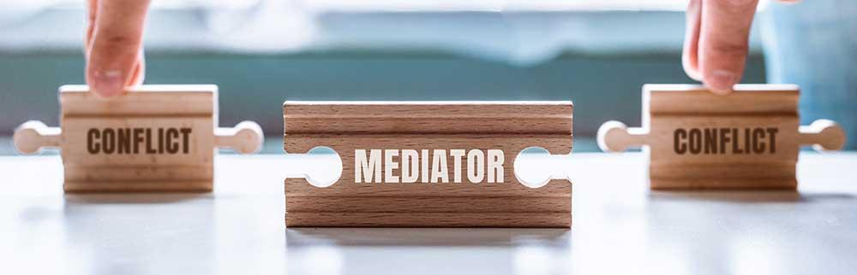


Pojęcie mediacji

Slide 2

CO TO JEST MEDIACJA?
W mediacji strony (dwie lub więcej) wyznaczają neutralną osobę trzecią (mediatora), która pomaga im w niezobowiązującej rozmowie, mającej na celu rozwiązanie konfliktu i sfinalizowanie warunków porozumienia.
Bezstronna osoba trzecia pomaga stronom konfliktu dojść do ugody lub porozumienia, korzystnych dla obu stron.
Jest to dobrowolna metoda rozwiązywania konfliktów.

Slide 3

UCZESTNICY
Osoby biorące udział w mediacji są często określane jako "strony" lub "uczestnicy sporu".
Osoba, grupa lub organizacja, przyjmująca rolę osoby trzeciej lub "mediatora", jest zobowiązana do wypełnienia szeregu istotnych obowiązków.
Obejmują one zebranie informacji na temat sporu, budowanie zaufania, udrażnianie komunikacji między stronami, dotarcie do istoty problemów i oferowanie wsparcia, zwłaszcza gdy jedna ze stron jest znacznie słabsza i ma mniej zasobów niż druga.

Slide 4

AUTONOMIA STRON
Kolejną czynnością jest identyfikacja osób, które powinny uczestniczyć w mediacji. Osoby zaangażowane w mediację muszą mieć prawo do podejmowania decyzji.
Niektóre osoby są uprawnione do podejmowania decyzji na mocy przepisów prawa (np. mąż, żona, właściciel gruntu, dyrektor spółki lub posiadacz praw autorskich). Inne osoby mogą mieć znaczący wpływ na przebieg mediacji. Mogą to być adwokaci, partnerzy biznesowi, księgowi, pomocnicy, tłumacze lub małżonkowie.
Należy zadać następujące pytania, aby ocenić czy zaangażowane osoby mają uprawnienia do podejmowania decyzji:
  Kto ma ostatnie słowo w danej sprawie?
  Kto powinien być zaangażowany w podejmowanie decyzji?

Slide 5

ZALETY MEDIACJI
Kwestie ekonomiczne - wiele stron wybiera mediację, jako tańszy sposób rozwiązywania sporów. Mediacja zajmuje również mniej czasu niż tradycyjna droga prawna.
Szybka ugoda - gdy strony chcą zająć się biznesem lub swoim życiem, mediacja może być celowa jako sposób na osiągnięcie szybkich rezultatów w porównaniu ze zwykłymi ścieżkami prawnymi. Podczas gdy mediacja trwa zazwyczaj kilka tygodni, w sądzie gospodarczym sprawa zajmuje zazwyczaj kilka miesięcy lub lat.
Przewidywanie przyszłych potrzeb - mediacja może uwzględniać przyszłe kwestie, scenariusze i wyzwania pomiędzy stronami. Nie będzie to natomiast kluczową kwestią dla sądu.
Poufność - sprawy sądowe odbywają się publicznie. Mediacja jest objęta zasadą poufności.
Mniej formalny charakter - ludzie są otwarci na mediację, ponieważ pozwala ona rozwiązywać spory w znany im sposób, a mianowicie poprzez negocjacje.

Slide 6
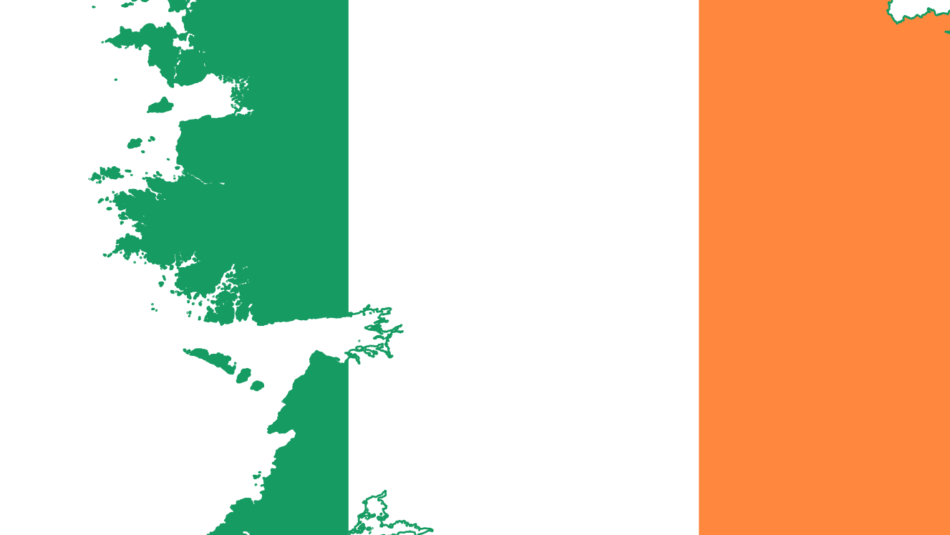
USTAWODAWSTWO IRLANDII
Ustawa o mediacji z 2017 r.
W Irlandii w styczniu 2018 r. weszła w życie ustawa o mediacji z 2017 r. (Mediation Act 2017). Ustawa ta ma na celu ograniczenie liczby sporów wnoszonych do sądów i umożliwienie stronom uniknięcia kosztów postępowania sądowego.
Zgodnie z ustawą:
(1) strony sporu mogą zaangażować się w mediację w celu próby rozwiązania sporu,
(2) udział w mediacji jest zawsze dobrowolny, oraz
(3) wszczęcie postępowania w sprawie sporu nie stanowi przeszkody do podjęcia przez strony mediacji w dowolnym czasie przed rozstrzygnięciem sporu.
Źródło: https://www.irishstatutebook.ie/eli/2017/act/27/enacted/en/html

Slide 7
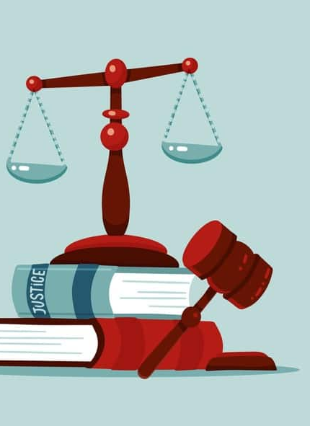
USTAWA O MEDIACJI Z 2017: MEDIACJA
(1) Strony sporu mogą zaangażować się w mediację w celu podjęcia próby rozwiązania sporu.
(2) Udział w mediacji jest zawsze dobrowolny.
(3) Fakt wszczęcia postępowania w związku ze sporem nie stanowi przeszkody dla podjęcia mediacji przez strony w dowolnym momencie przed rozstrzygnięciem sporu.
(4) Strona może —
(a) wycofać się z mediacji w dowolnym momencie jej trwania,
(b) uczestniczyć w mediacji i korzystać z pomocy osoby (w tym doradcy prawnego), która nie jest stroną, lub
(c) uzyskać niezależną poradę prawną w dowolnym momencie mediacji.
(5) ) Z zastrzeżeniem pkt 4 lit. a), mediator i strony, mając na uwadze charakter sporu, podejmują wszelkie uzasadnione starania w celu zakończenia mediacji w sposób sprawny i mogący zminimalizować koszty.
Źródło: https://www.irishstatutebook.ie/eli/2017/act/27/section/6/enacted/en/html#sec6

Slide 8
USTAWA O MEDIACJI Z 2017: MEDIACJA
(6) Z zastrzeżeniem pkt 7 i 8 oraz z zastrzeżeniem poufności mediacji, mediator może wycofać się z mediacji w dowolnym momencie w drodze pisemnego zawiadomienia przekazanego stronom z podaniem ogólnych powodów wycofania się mediatora.
(7) Wycofanie się mediatora z mediacji zgodnie z pkt 6 nie stanowi samo w sobie przeszkody dla ponownego objęcia przez mediatora funkcji mediatora w danej mediacji.
(8) W przypadku wycofania się mediatora z mediacji na podstawie pkt 6, mediator zwraca opłaty i uiszczone koszty proporcjonalnie do czasu, w którym pełnił funkcję mediatora.
(9) Ustalenie wyniku mediacji należy do stron.
(10) Opłaty i koszty mediacji nie są uzależnione od jej wyniku.
Źródło: https://www.irishstatutebook.ie/eli/2017/act/27/section/6/enacted/en/html#sec6

Slide 9
USTAWA O MEDIACJI Z 2017:
ROLA MEDIATORA
Zgodnie z ustawą o mediacji z 2017 r., przed mediacją mediator powinien:
  "Ustalić wszelkie faktyczne lub potencjalne konflikty interesów i nie pełnić funkcji mediatora, jeśli konflikt istnieje."
  "Przedstawić stronom (i) kwalifikacje mediatora; (ii) odbyte szkolenia i doświadczenie; (iii) swój ustawiczny rozwój zawodowy oraz kopię kodeksu postępowania zatwierdzonego na mocy ustawy o mediacji z 2017 r., do którego mediator się stosuje."
  "Przedstawić stronom wszelkie faktyczne lub potencjalne konflikty interesów, o których się dowie".
  "Działać bezstronnie i uczciwie oraz sprawiedliwie traktować strony."
  "Zakończyć mediację tak szybko, jak to możliwe".
  "Upewnić się, że strony są świadome swoich praw do uzyskania niezależnej porady (w tym porady prawnej) przed podpisaniem ugody mediacyjnej".
  Źródło: https://www.irishstatutebook.ie/eli/2017/act/27/section/6/enacted/en/html#sec6

Slide 10

USTAWA O MEDIACJI Z 2017:
POUFNOŚĆ
W regulacji poufności w ustawie o mediacji z 2017 r. stosuje się następujące postanowienia odnośnie do ochrony danych osobowych:
Z zastrzeżeniem pkt (2) i sekcji 17, wszelka komunikacja (w tym oświadczenia ustne) oraz wszelkie zapisy i notatki dotyczące mediacji są poufne i nie mogą być ujawniane w żadnym postępowaniu przed sądem ani w inny sposób.
Pkt (1) nie ma zastosowania do komunikacji, zapisów, notatek, w przypadku gdy ich ujawnienie:
(a) jest konieczne w celu wdrożenia lub wyegzekwowania ugody mediacyjnej,
(b) jest konieczne, aby zapobiec fizycznym lub psychicznym urazom strony,
(c) jest wymagane przez prawo,
(d) jest niezbędne w celu zapobieżenia lub ujawnienia:
(i) popełnienia przestępstwa (w tym usiłowania popełnienia przestępstwa),
(ii) ukrywania przestępstwa, lub
(iii) zagrożenia dla strony.
Źródło: https://www.irishstatutebook.ie/eli/2017/act/27/section/10/enacted/en/html#sec10

Slide 11

USTAWA O MEDIACJI Z 2017:
ZGODA NA MEDIACJĘ
Zgodnie z ustawą o mediacji z 2017 r., przed rozpoczęciem mediacji strony i mediator muszą przygotować i podpisać dokument wyznaczający mediatora, który zawiera co najmniej następujące informacje:
"Sposób prowadzenia mediacji".
"Sposób pokrycia opłat i kosztów mediacji."
"Miejsce i czas przeprowadzenia mediacji."
"Fakt, że mediacja ma być prowadzona w sposób poufny."
"Prawo każdej ze stron do skorzystania z porady prawnej".
"Sposób zakończenia mediacji."
"Wszelkie inne ustalenia pomiędzy stronami a mediatorem".
  Źródło: https://www.irishstatutebook.ie/eli/2017/act/27/section/10/enacted/en/html#sec10

Slide 12
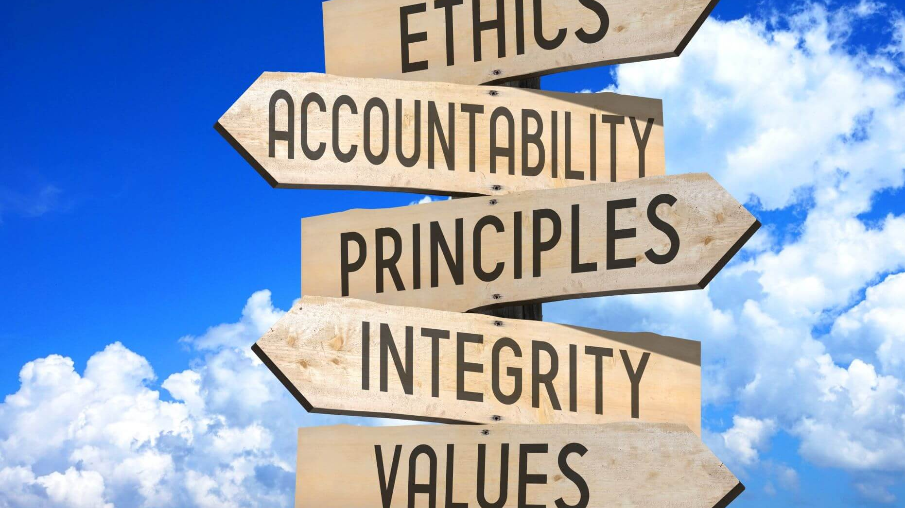
STANDARDY ETYCZNE
"Zaufanie leży u podstaw procesu mediacji. Jeśli strony nie ufają uczciwości mediatora pod względem kompetencji, staranności, neutralności, niezależności, bezstronności, uczciwości i zdolności do poszanowania poufności, jest mało prawdopodobne, aby mediacja zakończyła się sukcesem".
— Międzynarodowy Instytut Mediacji, 2010 (IMI, 2020)

Slide 13

EUROPEJSKI KODEKS POSTĘPOWANIA:
STANDARDY ETYCZNE
W 2004 r. UE opublikowała Europejski kodeks postępowania dla mediatorów, w którym przedstawiono szereg zasad, których każdy mediator może dobrowolnie przestrzegać, na swoją własną odpowiedzialność. Kodeks znajduje zastosowanie do wszystkich mediacji cywilnych i biznesowych.
Organizacje oferujące usługi mediacyjne mają prawo wymagać od mediatorów przestrzegania Kodeksu.
Definicja mediacji zawarta w Europejskim kodeksie postępowania dla mediatorów to: "Każde postępowanie, w której dwie lub więcej stron zgadza się na wyznaczenie osoby trzeciej pomagającej im w rozwiązaniu sporu poprzez uzyskanie porozumienia bez poddawania sporu pod rozstrzygnięcie".
Source: http://www.euromed-justice-iii.eu/document/eu-european-code-conduct-mediators

Slide 14
Europejski Kodeks Postępowania dla Mediatorów
1. KOMPETENCJE I WYZNACZANIE MEDIATORÓW
1.1 Kompetencje
Mediatorzy muszą posiadać kompetencje i wiedzę w zakresie procesu mediacji. Obejmuje to: odpowiednie szkolenie i ciągłą aktualizację wiedzy i praktyki w zakresie umiejętności mediacyjnych, z uwzględnieniem wszelkich odpowiednich norm lub systemów akredytacji.
1.2 Wyznaczenie mediatora
Mediator uzgadnia ze stronami odpowiednie terminy, w których mediacja może się odbyć. Przed przyjęciem sprawy mediator upewnia się co do swojego przygotowania i kompetencji do prowadzenia mediacji oraz, na żądanie, ujawnia stronom informacje dotyczące swojego przygotowania i doświadczenia.
Źródło: http://www.euromed-justice-iii.eu/document/eu-european-code-conduct-mediators

Slide 15
Europejski Kodeks Postępowania dla Mediatorów
2. NIEZALEŻNOŚĆ I BEZSTRONNOŚĆ
2.1 Niezależność i neutralność
Mediatorowi nie wolno podejmować działań ani, po ich rozpoczęciu, kontynuować ich bez ujawnienia stronom wszystkich okoliczności, które mogą mieć wpływ na jego niezależność lub konflikt interesów lub mogą być tak postrzegane przez strony. Obowiązek ujawnienia takich okoliczności ma charakter ciągły przez cały czas trwania postępowania.
Takie okoliczności obejmują:
wszelkie osobiste lub biznesowe relacje z jedną ze stron,
wszelkie interesy finansowe lub inne, bezpośrednie lub pośrednie, związane z wynikiem mediacji, lub
pełnienie przez mediatora lub członka jego firmy funkcji innej niż mediatora na rzecz jednej ze stron.
W takich przypadkach mediator może przyjąć lub kontynuować mediację wyłącznie pod warunkiem, że jest pewien, iż jest w stanie przeprowadzić mediację z zachowaniem pełnej niezależności i neutralności w celu zagwarantowania pełnej bezstronności oraz że strony wyraźnie wyrażą na to zgodę.
2.2 Bezstronność
Mediator zawsze działa w sposób bezstronny i stara się być postrzegany jako bezstronny wobec stron oraz zobowiązuje się służyć w procesie mediacji wszystkim stronom w równym stopniu.
Źródło: http://www.euromed-justice-iii.eu/document/eu-european-code-conduct-mediators

Slide 16
Europejski Kodeks Postępowania dla Mediatorów
3. UMOWA O MEDIACJĘ, PROCEDURA, UGODA I OPŁATY
3.1 Procedura
Mediator upewnia się, że strony mediacji rozumieją zasady postępowania mediacyjnego oraz rolę mediatora i stron w tym postępowaniu.
Mediator upewnia się w szczególności, że przed rozpoczęciem mediacji strony zrozumiały i wyraźnie zaakceptowały warunki umowy o mediację, w tym w szczególności wszelkie postanowienia dotyczące obowiązku zachowania poufności przez mediatora i strony.
Na wniosek stron umowa o mediację sporządzana jest w formie pisemnej.
Mediator prowadzi postępowanie w odpowiedni sposób, uwzględniając okoliczności sprawy, w tym ewentualną nierównowagę sił i regulacje prawne, wszelkie życzenia stron oraz potrzebę szybkiego rozstrzygnięcia sporu. Strony mogą swobodnie uzgodnić z mediatorem, na podstawie ustalonych zasad lub w inny sposób, w jaki sposób mediacja będzie prowadzona.
Mediator, jeżeli uzna to za stosowne, może wysłuchać stron oddzielnie.
Źródło: http://www.euromed-justice-iii.eu/document/eu-european-code-conduct-mediators

Slide 17
Europejski Kodeks Postępowania dla Mediatorów
3.2 Uczciwość procesu mediacji
Mediator zapewnia wszystkim stronom odpowiednie możliwości udziału w postępowaniu.
W stosownych przypadkach mediator poinformowawszy strony może zakończyć mediację, jeżeli
  osiągnięto ugodę, która według mediatora wydaje się niewykonalna lub niezgodna z prawem, biorąc pod uwagę okoliczności sprawy i kompetencje mediatora do dokonania takiej oceny, lub
  mediator uzna, że kontynuowanie mediacji prawdopodobnie nie doprowadzi do zawarcia ugody.
Źródło: http://www.euromed-justice-iii.eu/document/eu-european-code-conduct-mediators

Slide 18
Europejski Kodeks Postępowania dla Mediatorów
3.3 Zakończenie mediacji
Mediator podejmuje wszelkie stosowne środki w celu zapewnienia, że porozumienie zostało osiągnięte przez wszystkie strony świadomie i za dobrowolną zgodą oraz że wszystkie strony rozumieją warunki porozumienia.
Strony mogą wycofać się z mediacji w dowolnym momencie bez podania uzasadnienia.
Mediator może, na wniosek stron i w granicach swoich kompetencji, poinformować strony o sposobie sformalizowania porozumienia oraz o możliwościach nadania porozumieniu klauzuli wykonalności.
3.4 Opłaty
Mediator musi zawsze przekazywać stronom pełne informacje na temat sposobu wynagradzania, który zamierza zastosować. Mediator nie może podjąć się mediacji, zanim zasady jego wynagrodzenia nie zostaną zaakceptowane przez wszystkie zainteresowane strony.
Źródło: http://www.euromed-justice-iii.eu/document/eu-european-code-conduct-mediators

Slide 19
Europejski Kodeks Postępowania dla Mediatorów
4. POUFNOŚĆ
Mediator zachowuje w tajemnicy wszelkie informacje wynikające z mediacji lub z nią związane, w tym fakt, że mediacja ma się odbyć lub się odbyła, chyba że ujawnienie jest wymagane przepisami prawa lub względami porządku publicznego.
Wszelkie informacje ujawnione mediatorom w tajemnicy przez jedną ze stron nie mogą bez jej zgody zostać ujawnione pozostałym stronom, o ile nie jest to wymagane przez prawo.
Źródło: http://www.euromed-justice-iii.eu/document/eu-european-code-conduct-mediators

Slide 20
KOMPETENCJE MEDIATORA
Fachowa wiedza - w przypadku mediacji rozwodowych kluczowa jest wiedza z zakresu prawa rodzinnego, ale w przypadku konfliktów międzykulturowych niezbędna będzie wiedza na temat wielokulturowości.
Umiejętność słuchania - Najważniejszą umiejętnością mediatora jest umiejętność uważnego słuchania. Umiejętność ta obejmuje dociekanie, analizowanie, empatyzowanie i zadawanie pytań.
Budowanie zaufania - Mediator potrafi zdobyć zaufanie ludzi.
Umiejętność facylitacji - Mediator musi posiadać umiejętności zarządcze, w tym umiejętność planowania spotkań, opracowywania agend i facylitacji grup.

Slide 21
KOMPETENCJE MEDIATORA
Praca w grupie - Mediator musi rozumieć zarówno zachowania grupowe, jak i indywidualne.
Umiejętności komunikacyjne - Mediator zachowuje prywatność dyskusji i materiałów, wykazuje empatię, unika bycia postrzeganym jako wyobcowany, wykazując troskę buduje relacje i wydobywa kluczowe informacje.
Znajomość technik rozwiązywania konfliktów – Mediator wykazuje dogłębne zrozumienie natury i dynamiki konfliktu, czuje się w nim swobodnie, jest świadomy jego wymiarów i faz rozwoju oraz unika wydawania osądów lub dogmatyzmu.
Świadomość różnych cech osobowości uczestników mediacji i skutków, jakie to niesie.

Slide 22

ROLĄ MEDIATORA JEST...
Stworzenie przyjaznej i godnej zaufania atmosfery.
Okazanie troski o kwestie, z którymi borykają się strony.
Zmniejszenie stresu i niepokoju.
Zachęcanie stron do wzajemnego słuchania.
Przekształcenie emocjonalnego zachowania uczestników w zachowanie logiczne.
Poddanie pod dyskusję istotnych kwestii i przywołanie ważnych tematów.

Slide 23

ROLĄ MEDIATORA JEST…
Poinformowanie stron o wszelkich istotnych kwestiach.
Zachęcenie obu stron do rozważenia argumentów lub stanowiska drugiej strony.
Rozmowa na temat wspólnej płaszczyzny porozumienia.
Identyfikacja wspólnych potrzeb i interesów stron.
Sprawienie, by strony zrezygnowały ze skrajnych punktów widzenia.
Zbadanie nowych koncepcji lub innych opcji.
Przełamywanie impasu.

Slide 24

JAK TO OSIĄGNĄĆ?
  Ciepło i przyjaźnie powitaj strony.
  Traktuj obie strony jednakowo, z szacunkiem i uprzejmością.
  Stwórz wygodną przestrzeń dla stron.
  Używaj kojącego i opanowanego języka ciała.
  Używaj silnego, pewnego siebie głosu.
  Używaj właściwych i pełnych imion wszystkich stron.
  Dokładnie wyjaśnij proces mediacji i omów wszelkie kwestie, których strony nie rozumieją.
  Uważnie słuchaj i daj innym czas na podzielenie się swoimi odczuciami.

